Slide 1
Lage national
14. April 2021

Slide 2
Überblick Kennzahlen
Bestätigte Fälle |  |  | 7-Tage-Inzidenz (7-TI) |  |  |  | Impfmonitoring |  | DIVI-Intensivregister (Datenstand 13.04.21)
Gesamt¹ | aktive Fälle² |  | Gesamt-Bevölkerung |  | Anzahl Kreise mit 7-TI > 50/ 100.000 EW |  | Anzahl Impfungen seit dem Vortag⁴ |  | Veränderung, Fälle in intensivmedizinischer Behandlung
+21.693 | +2.900 |  | 153 |  | -5 |  | 1. Impfung: + 464.701 |  | +26
(3.044.016) | [ca. 246.200] |  | Fälle/100.000 EW |  | [403/412] |  | 2. Impfung: +65.836 |  | [4.688]
Genesene³ | Verstorbene¹ |  | 60-79 Jahre | 80+ Jahre | Anzahl Kreise mit 7-TI > 100/ 100.000 EW |  | Anzahl Geimpfter insgesamt mit einer/zwei Impfung/en und Anteil an Bevölkerung⁴ |  | Auf ITS verstorben zum Vortag
+18.500 | +342 |  | 98 | 69 | +19 |  | N1: 14.058.329 (16,9%) |  | +122
(ca. 2.718.700) | (79.088) |  | Fälle/100.000 EW |  | [344/412] |  | N2: 5.186.135 (6,2%)

Slide 3
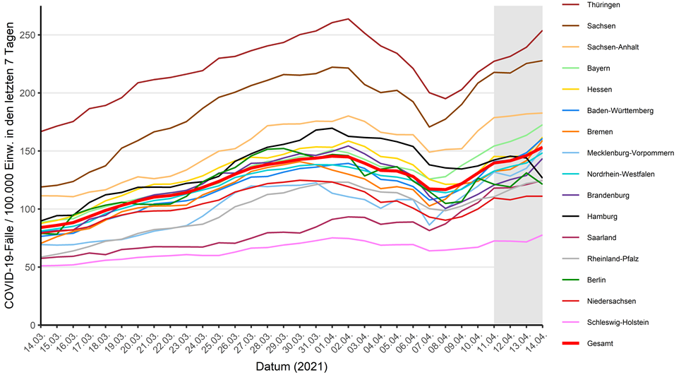
Verlauf der 7-Tage-Inzidenz der Bundesländer

Slide 4
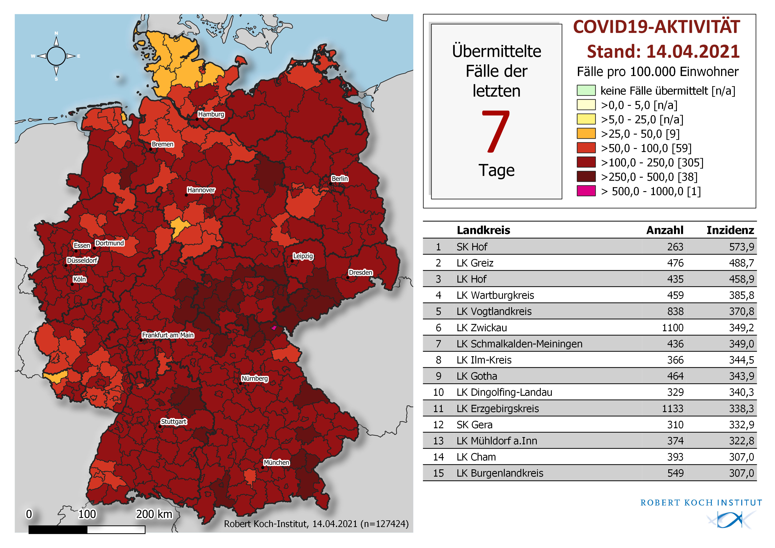
Geografische Verteilung 7-Tage-Inzidenz nach Landkreis, N=127.424 (COVID-19)

Slide 5
7-Tage-Inzidenz der COVID-19-Fälle nach Altersgruppe und Meldewoche (Stand 13.04.2021)

Slide 6
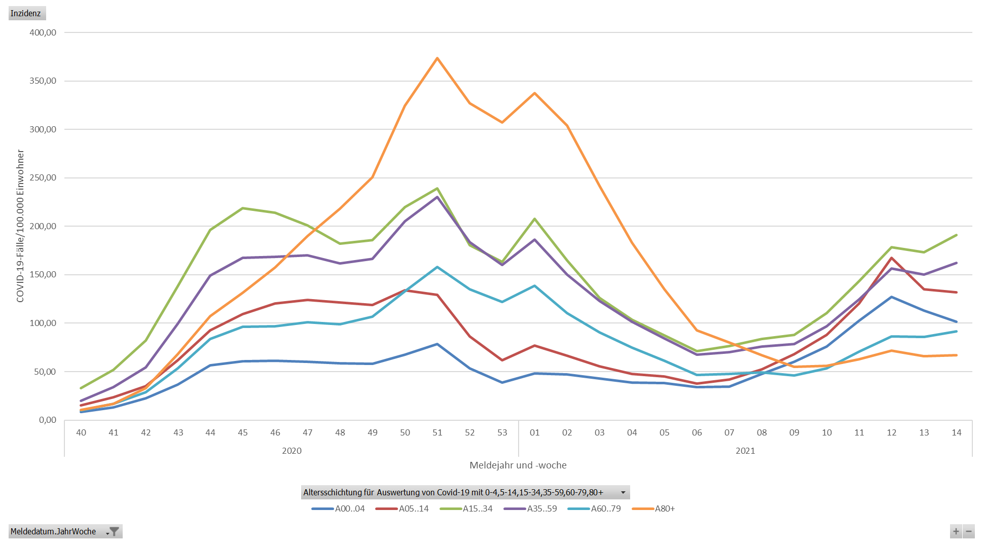
COVID-19-Fälle/100.000 Einwohner nach Altersgruppe und Meldewoche

Slide 7
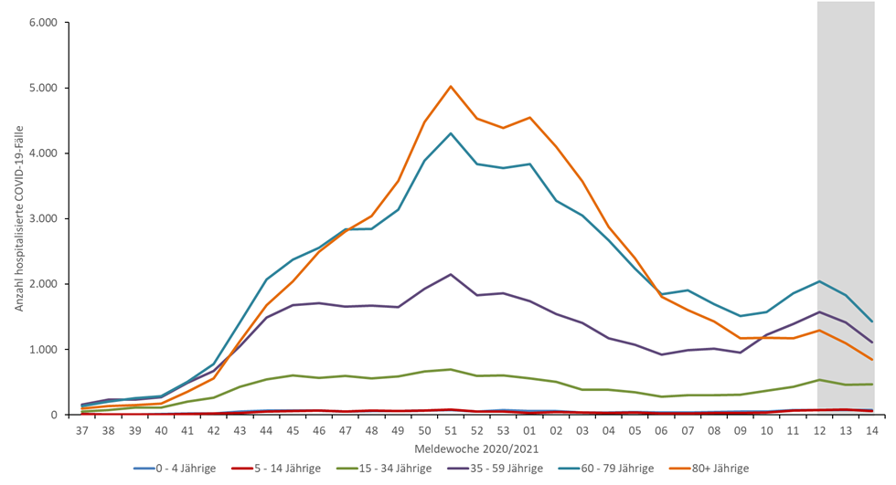
Hospitalisierte COVID-19-Fälle nach Altersgruppen (Stand 13.04.2021)

Slide 8
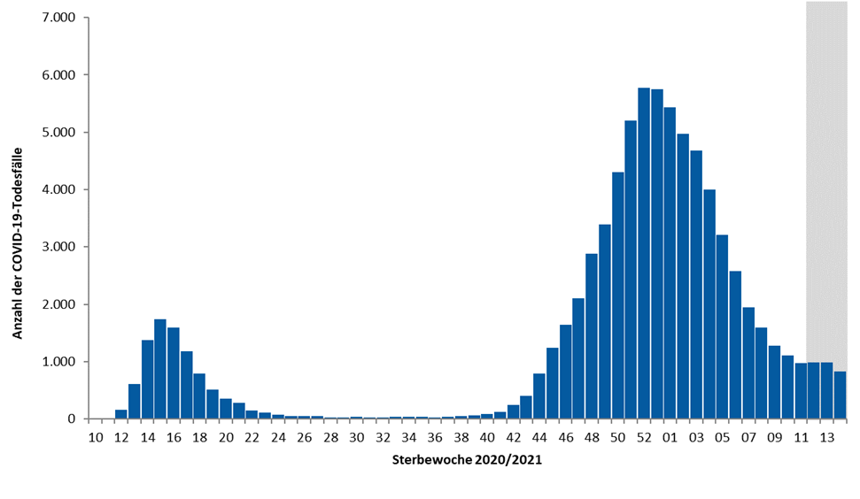
Anzahl COVID-19-Todesfälle nach Sterbewoche (Stand 13.04.2021)

Slide 9
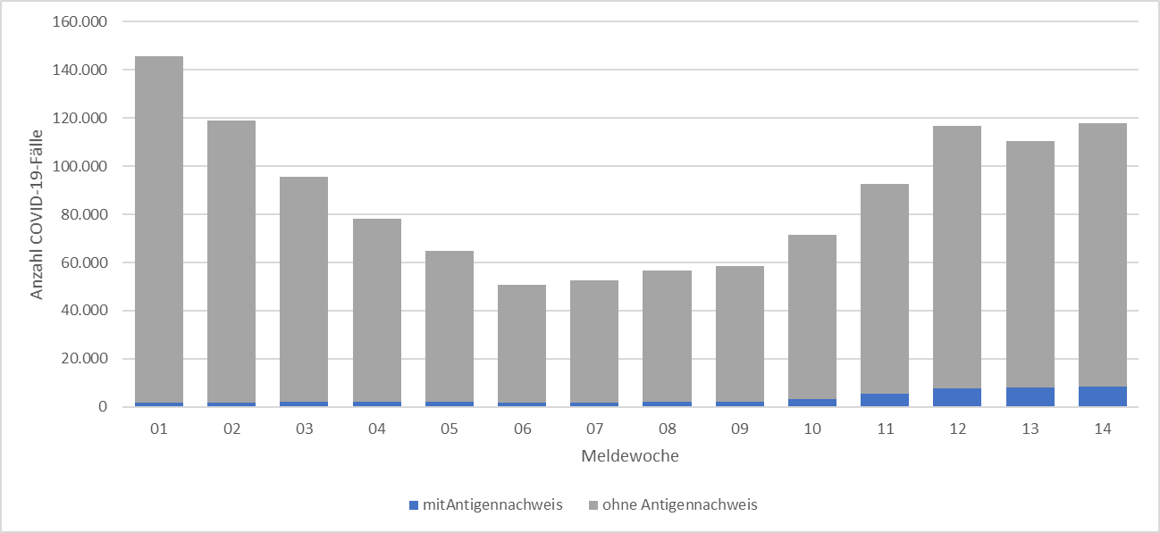
Anzahl laborbestätigte COVID-19-Fälle mit und ohne Antigennachweis nach Meldewoche

Slide 10
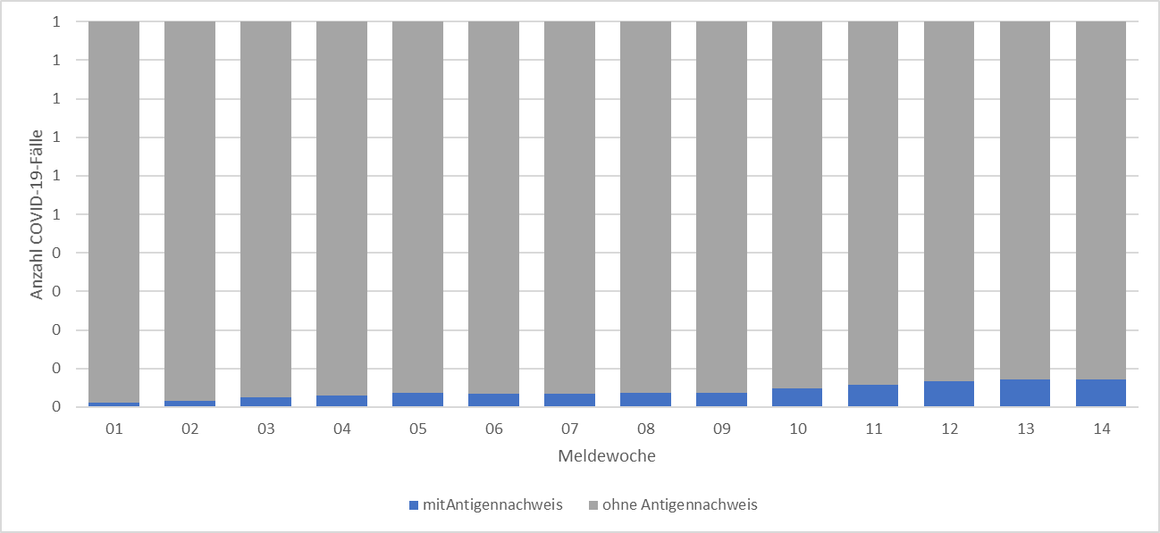
Anteil laborbestätigte COVID-19-Fälle mit und ohne Antigennachweis nach Meldewoche

Slide 11
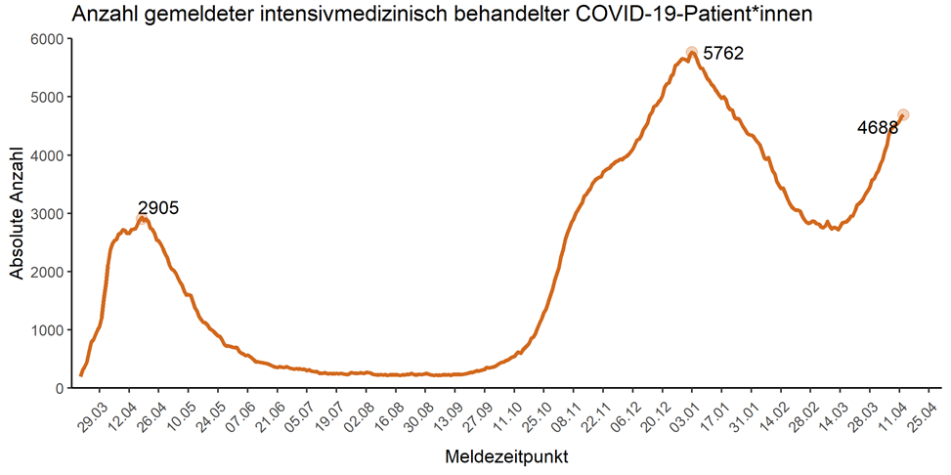
DIVI-Intensivregister: 13.04.2021

